Slide 1



Реализация проектов
Бережливого производства
в Прокопьевском городском округе
за 2019-2022гг

Slide 2


Бережливое производство
Динамика реализации проектов Бережливого производства

Slide 3
Бережливое производство - Образование
247 лин проектов, 51 лин проект 2021 год
25 февраля 2022г в рамках II Межрегиональной научно-практической конференции «Бережливое управление в образовании: человеческий капитал»
представлены презентации 5 проектов бережливого производства в сфере образования
«Оптимизация процесса визуализации при выполнении ежедневных
операций педагогами»
«Оптимизация процесса приёма детей в дошкольное образовательное учреждение»
«Оптимизация процесса внесения и обработки данных в портфолио педагога»
«Оптимизация процесса заполнения социального паспорта учащегося 1-го класса»
«Оптимизация процесса визуализации рабочего пространства педагога»
Основные результаты:
сокращено время заполнения отчетности, подготовки пакета необходимых документов, заполнения социального паспорта учащихся с 21 дня до 7 дней;
сокращено максимальное время составления и обработки табелей посещаемости, время подготовки пакета документов к новому учебному году более чем на 50%;
оптимизирован процесс сбора и обработки входящей информации, время обработки информации, поступившей по электронной почте сокращено в 6 раз и др.

Slide 4
пример: «Оптимизация процесса приема детей в дошкольное образовательное учреждение»
Бережливое производство – Образование
Пирамида проблем
Мероприятия
Результат
Предоставление
родителями
неполного пакета
Документов
Ошибки при
заполнении
пакета документов
Непоследовательные
действия сотрудников
при приеме
ребенка в ДОУ
Составление списка-перечня документов, необходимых для поступления в ДОУ
Размещение на сайте списка-перечня документов
Подготовка образцов заполнения пакета документов
Разработка четкого алгоритма поведения специалистов ДОУ по приему ребенка в учреждение
600 мин
300 мин

Slide 5
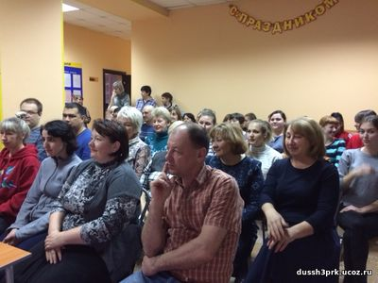
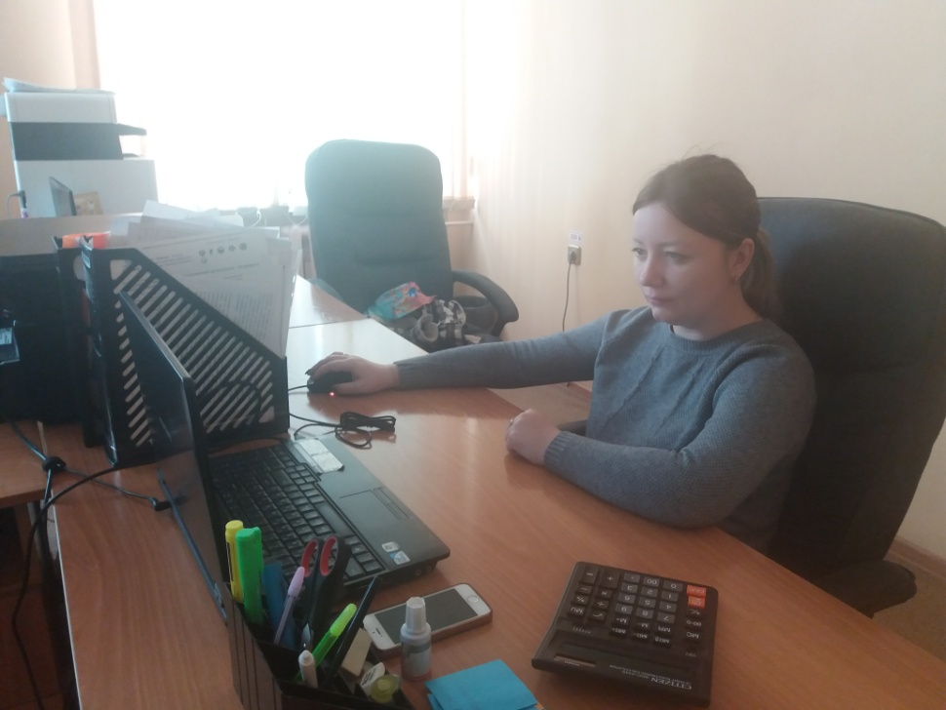
Пример: «Внедрение дистанционных форм проведения тренерских советов и других внутренних мероприятий в СШОР № 3»
Бережливое производство – Физкультура и спорт
26 проектов
Пирамида проблем
Результат
Было
БОЛЬШИЕ
ВРЕМЕННЫЕ
ЗАТРАТЫ
РАБОТА
В КОМПЬЮТЕРНЫХ
ПРОГРАММАХ
ОТСУТСТВИЕ НУЖНОЙ ПРОГРАММЫ НА
КОМПЬЮТЕРАХ
1 ч 40 мин
50 мин
Стало

Slide 6
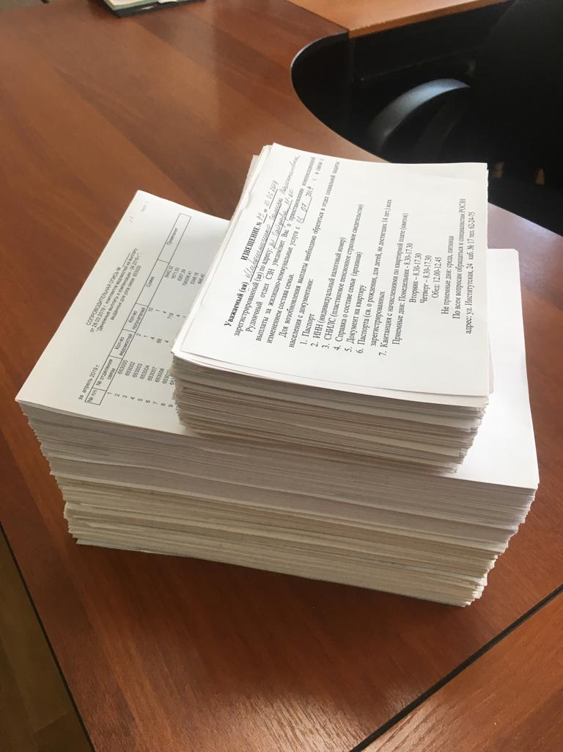
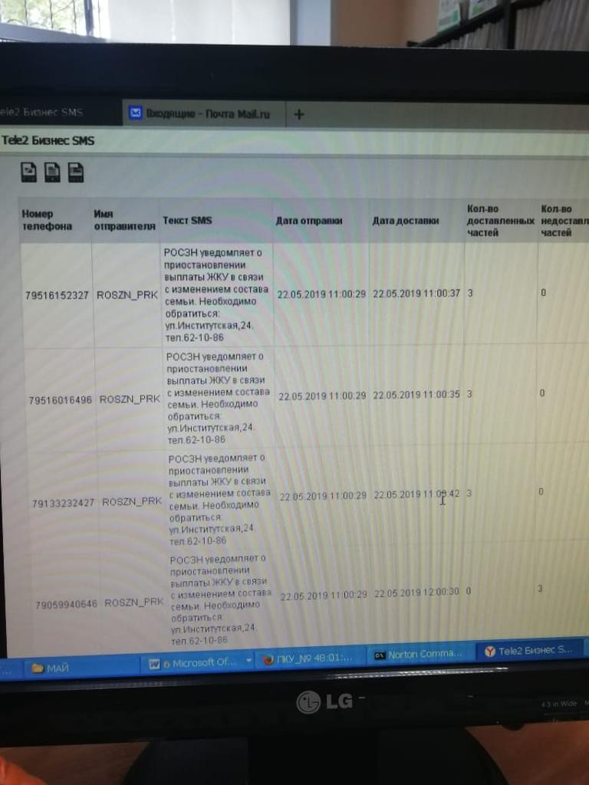
Пример: «СМС – информирование получателей мер социальной поддержки»
Бережливое производство – Социальная защита
23 проекта
Пирамида проблем
Результат
Было
БОЛЬШИЕ
ВРЕМЕННЫЕ
ЗАТРАТЫ
НЕПОЛУЧЕНИЕ
УВЕДОМЛЕНИЙ
ГРАЖДАНАМИ
ОТСУТСТВИЕ
КОНВЕРТОВ
5-48 дней
Стало
15 мин

Slide 7
Прокопьевский ГПАТП Кузбасса - 4 проекта
«Оптимизация процесса ТО-2 автобусов «НефАЗ»
Бережливое производство – Транспорт
Время протекания процесса (ВПП)
Незавершенное производство (НЗП)
Выработка
(на человека)
ОСНОВНЫЕ НАПРАВЛЕНИЯ ОПТИМИЗАЦИИ ПОТОКА:
Изменение процесса проведения ТО-2 НефАЗ
Внедрение системы
5С
Внедрение производственного
анализа
149 мин
636 тыс руб
0,18 чел.ч
110 мин
293 тыс руб
0,11 чел.ч

Slide 8
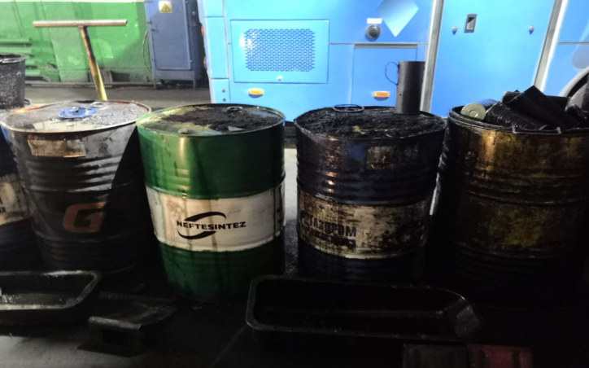
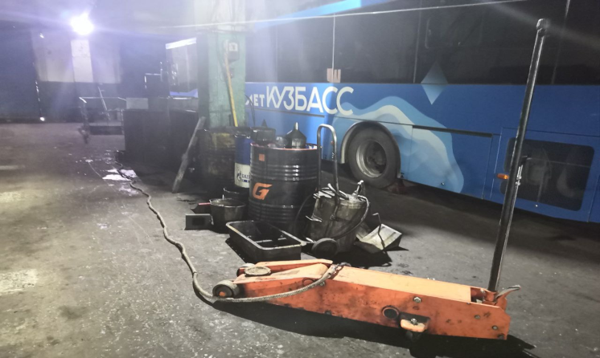
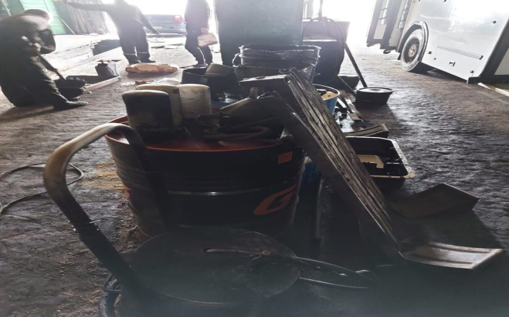
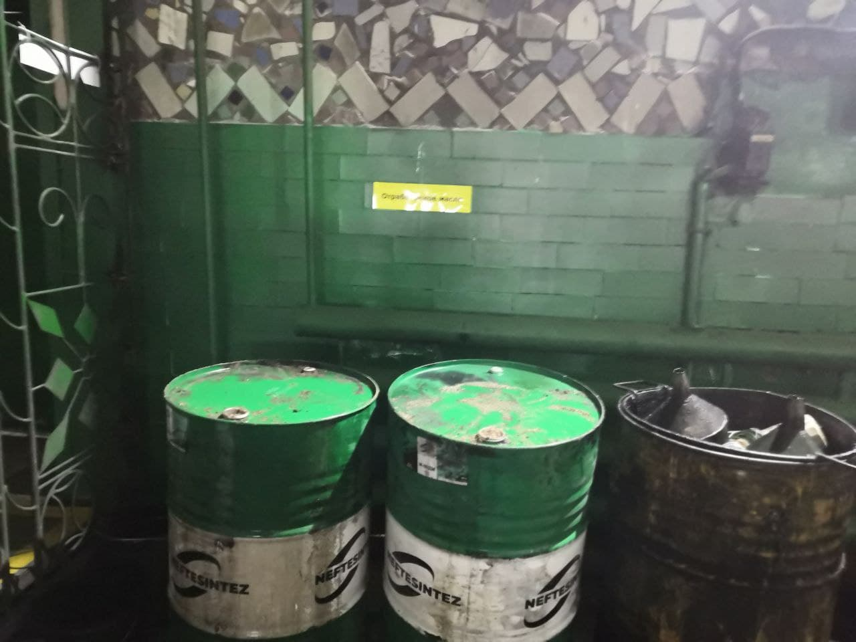
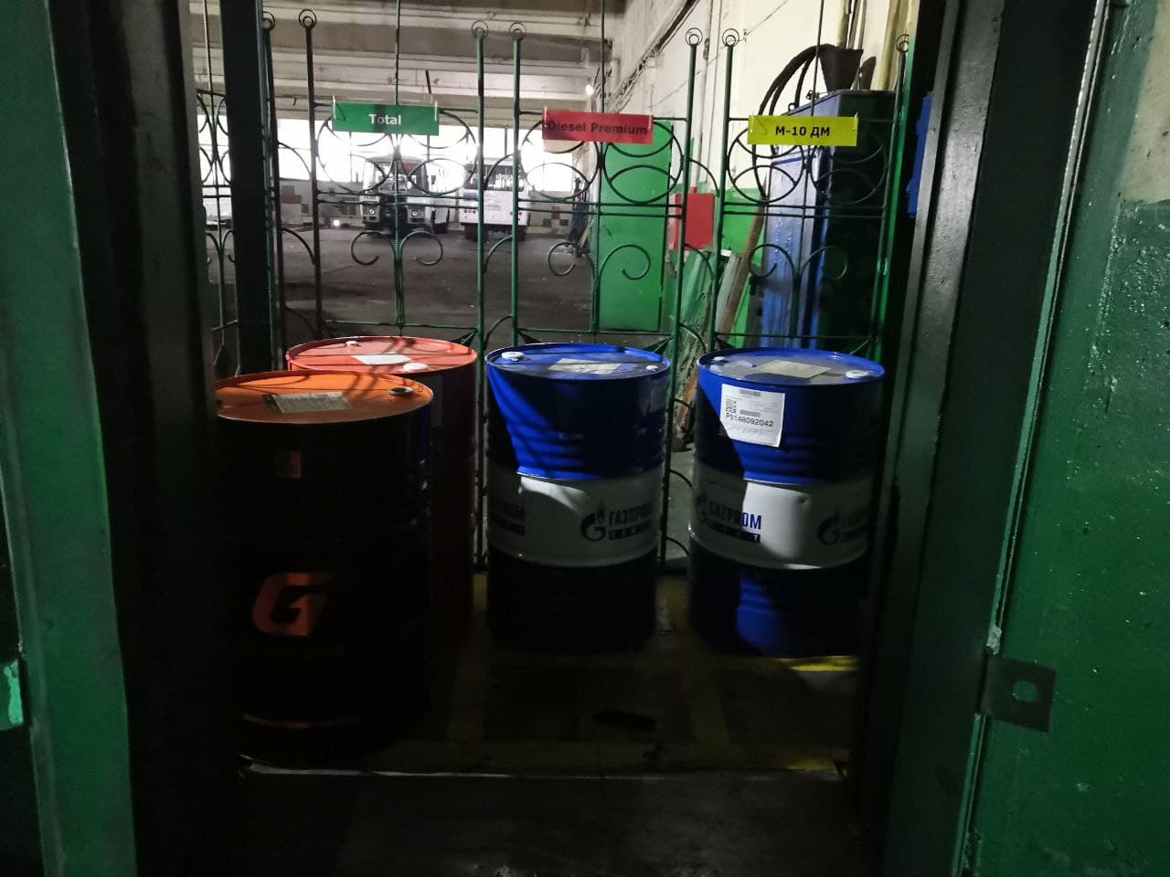
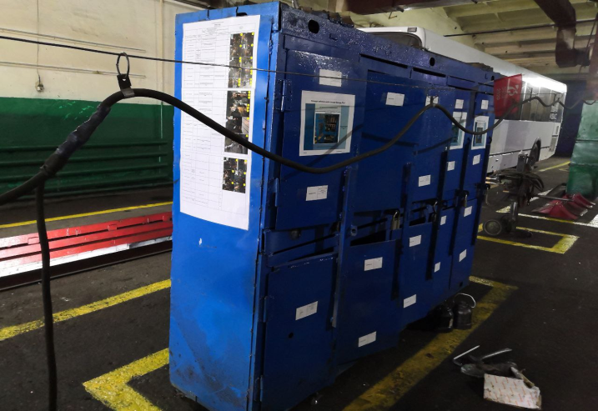
Прокопьевский ГПАТП Кузбасса
«Оптимизация процесса ТО-2 автобусов «НефАЗ»
Бережливое производство – Транспорт
ВНЕДРЕНИЕ СИСТЕМЫ 5С
Отработка находятся в раб зоне.
Повышенная зона загрязнения
За маслом перемещались
на расстояние 700м от раб. зоны
Захламление производственной площадки
БЫЛО
БЫЛО
БЫЛО
Отработка перенесена
в зону буферного склада
Создан Буферный склад масла
в рабочей зоне
Внедрена стандартизация и СР
СТАЛО
СТАЛО
СТАЛО

Slide 9
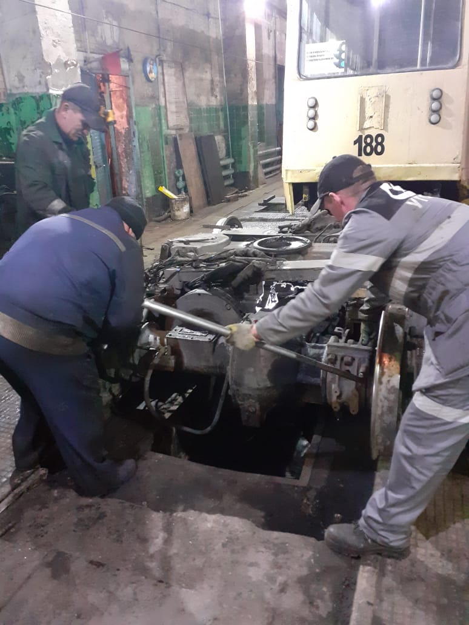
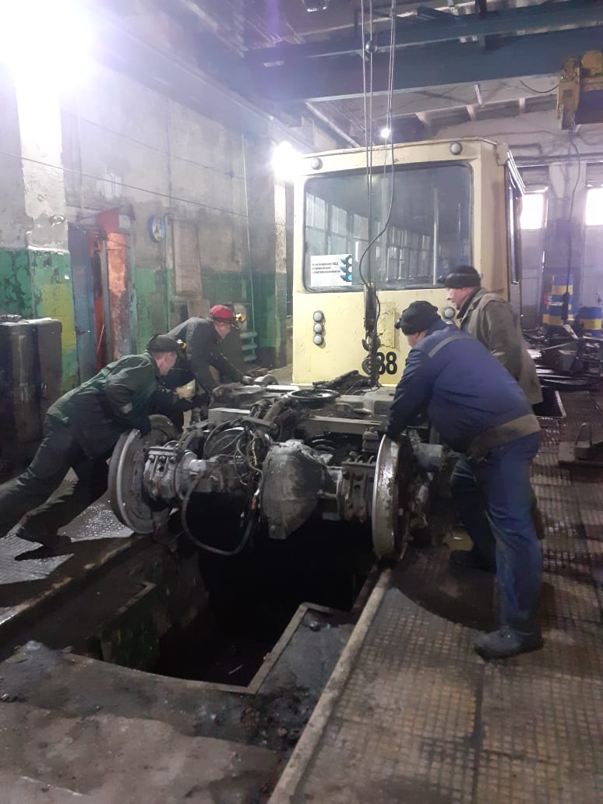
МУП «Горэлектротранс» - 3 проекта
«Оптимизация производственного процесса по проточке колесных пар трамвайных вагонов»
Бережливое производство – Транспорт
Долговременный простой вагонов
в депо в связи с длительным ремонтом
колесных пар
Ввод в эксплуатацию нового станка проточки колесных пар трамвайных вагонов
РЕЗУЛЬТАТ
35 ч
Работы по сборке тележки
Закатка тележки под вагон
Сборка тележки не нужна
12 ч

Slide 10
ООО «ММЗ»
«Оптимизация производственного процесса по горячей штамповке анкерной сферической гайки»
Благодаря оптимизации производственных процессов: время на изготовление одной анкерной гайки сократилось в 1,6 раз; увеличился выпуск продукции на 8%
Бережливое производство – Промышленность
12 проектов
ООО «ЗВЗООП«Горэкс-Светотехника»
«Лакокрасочное покрытие деталей на водной основе»
Переход на лакокрасочное покрытие деталей позволило:
снизить вредные выбросы в атмосферу за счет отказа от растворителей;
сократилось время высыхания с 8 часов до 2 часов
ООО «Ремонтно-механический завод»
«Сокращение затрат на производство звена цепи КСГС»
Внедрение в процесс сборки звена цепи КСГС механизации позволило:
снизить материальные затраты;
устранить устаревшие технологии сборки звена цепи;
увеличить производительность труда на 5%.
Малый бизнес
реализуется 4 лин-проекта предприятий потребительского рынка

Slide 11
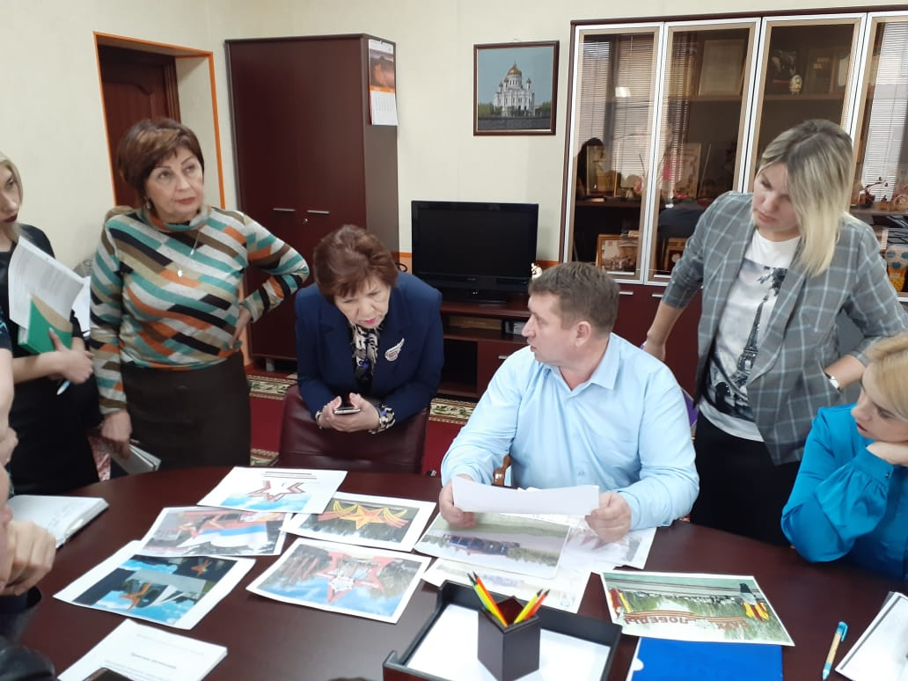
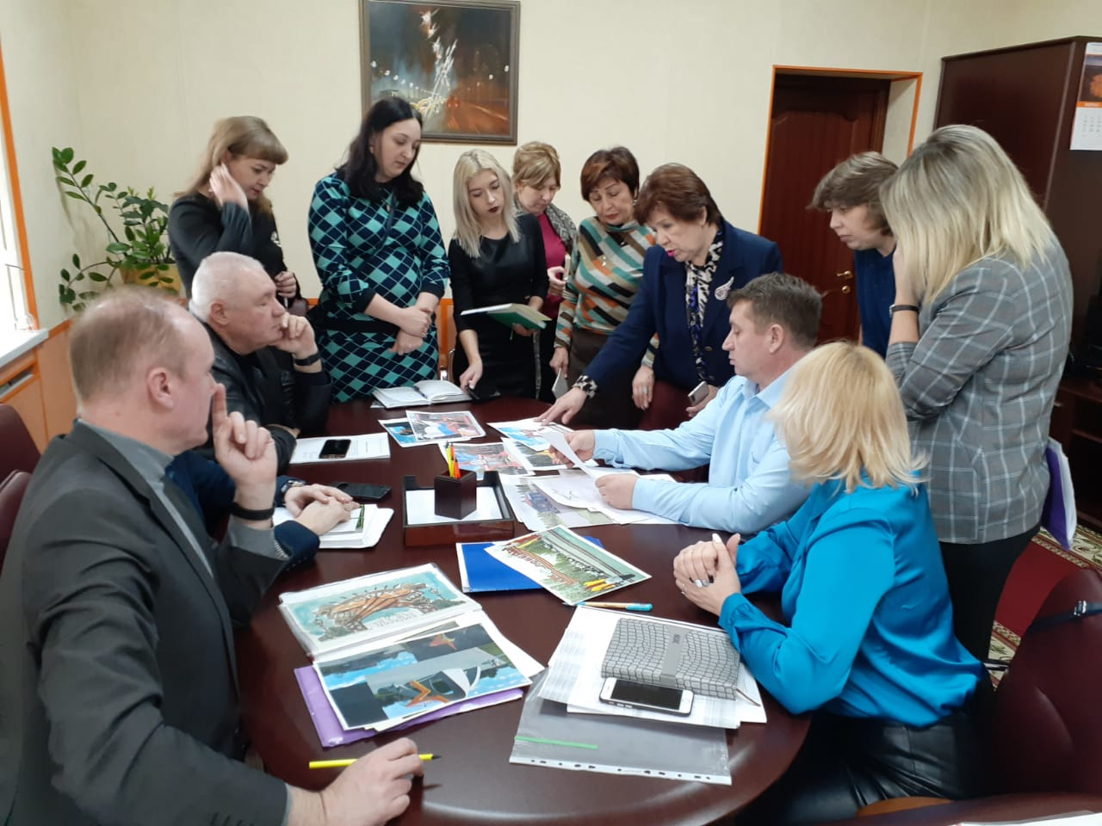

Защита, осуждение проектов
Бережливое производство
Курируемый заместитель главы города
Начальник управления
Проектная команда
Создан чат рабочей группы
Обсуждение проектов в режиме ВКС
Взаимодействие в реализации проектов
Обмен опытом

Slide 12
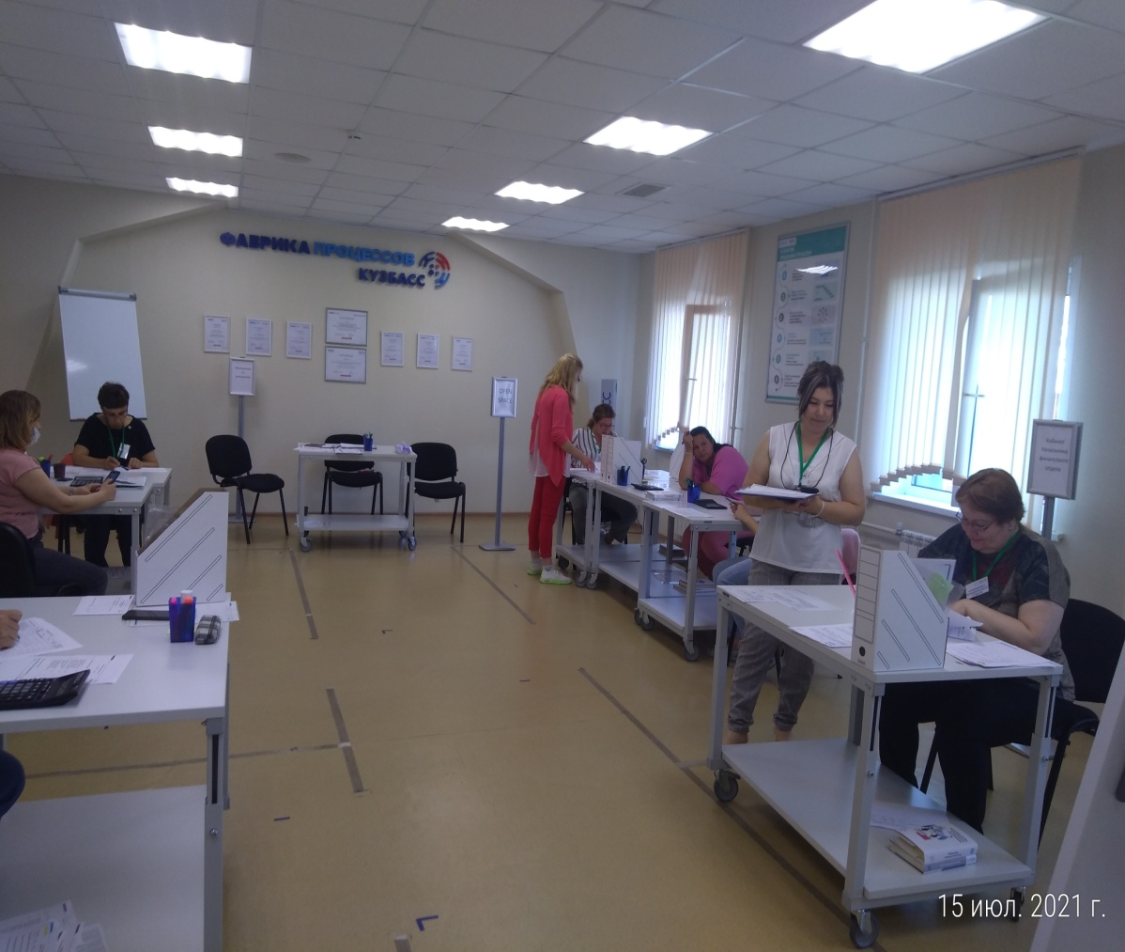
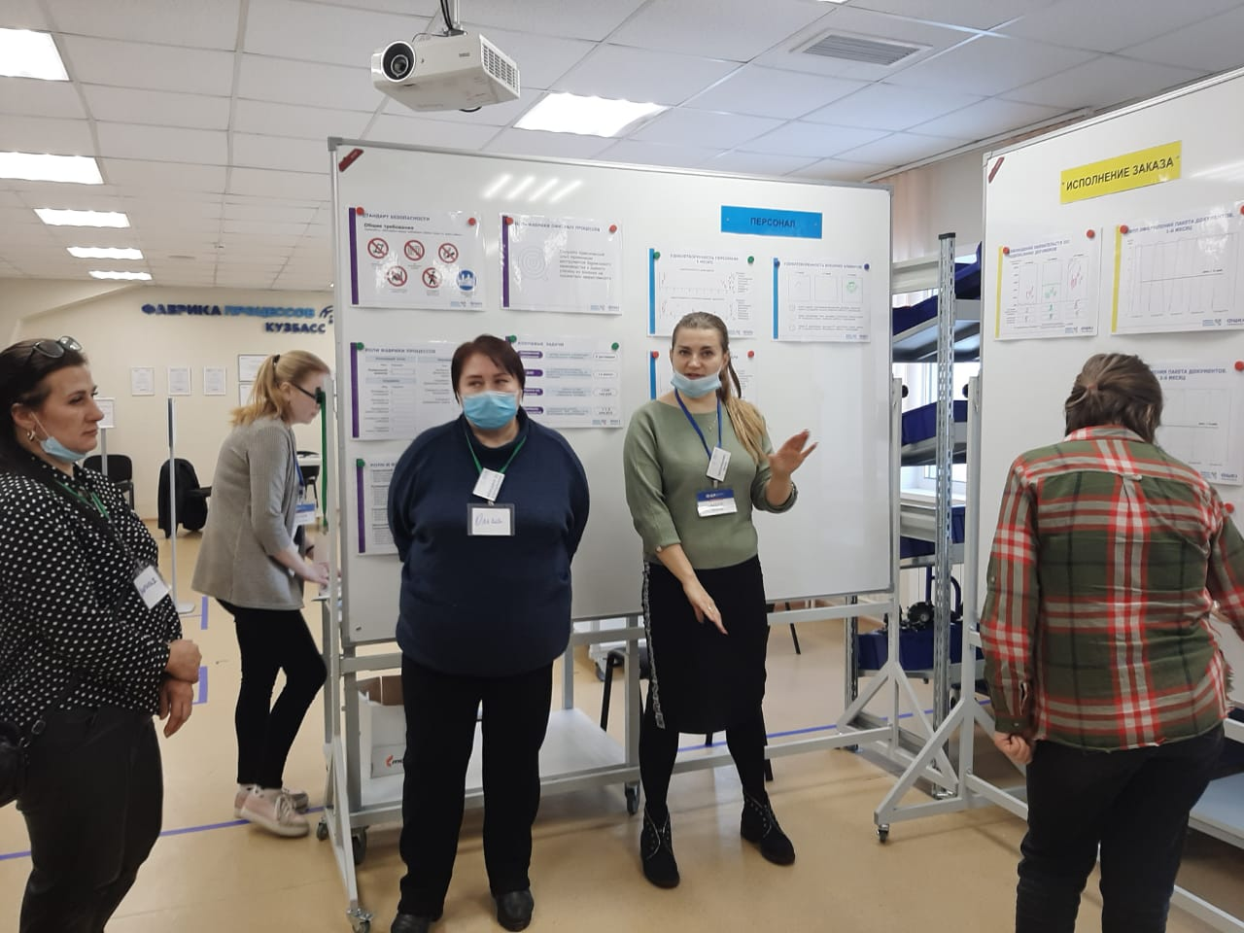
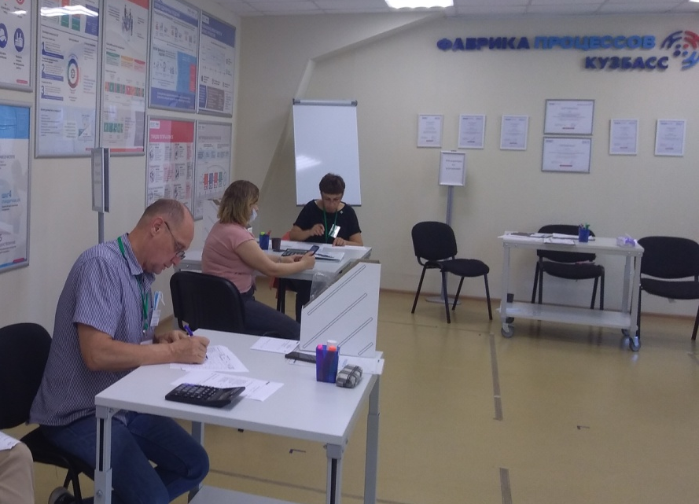
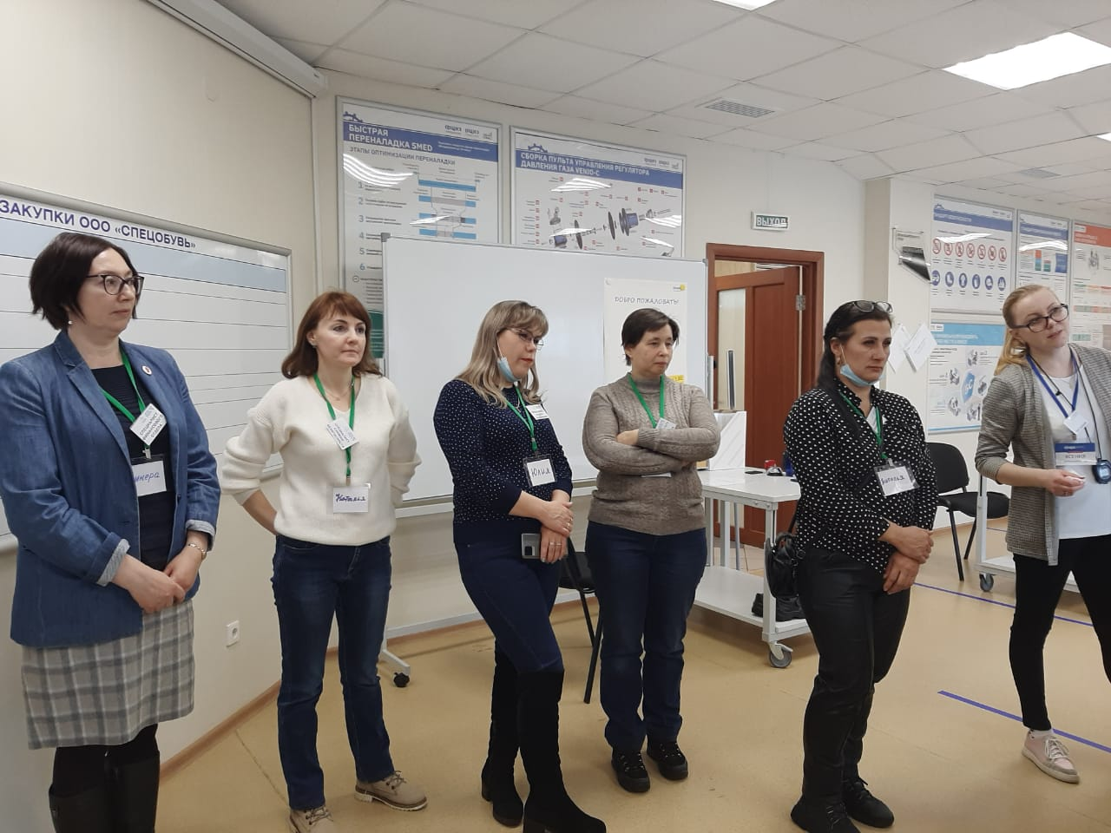
Бережливое производство - обучение
Офисная фабрика
50 специалистов
разных сфер
деятельности
прошли обучение
за 2021-2022 гг.

